Slide 1
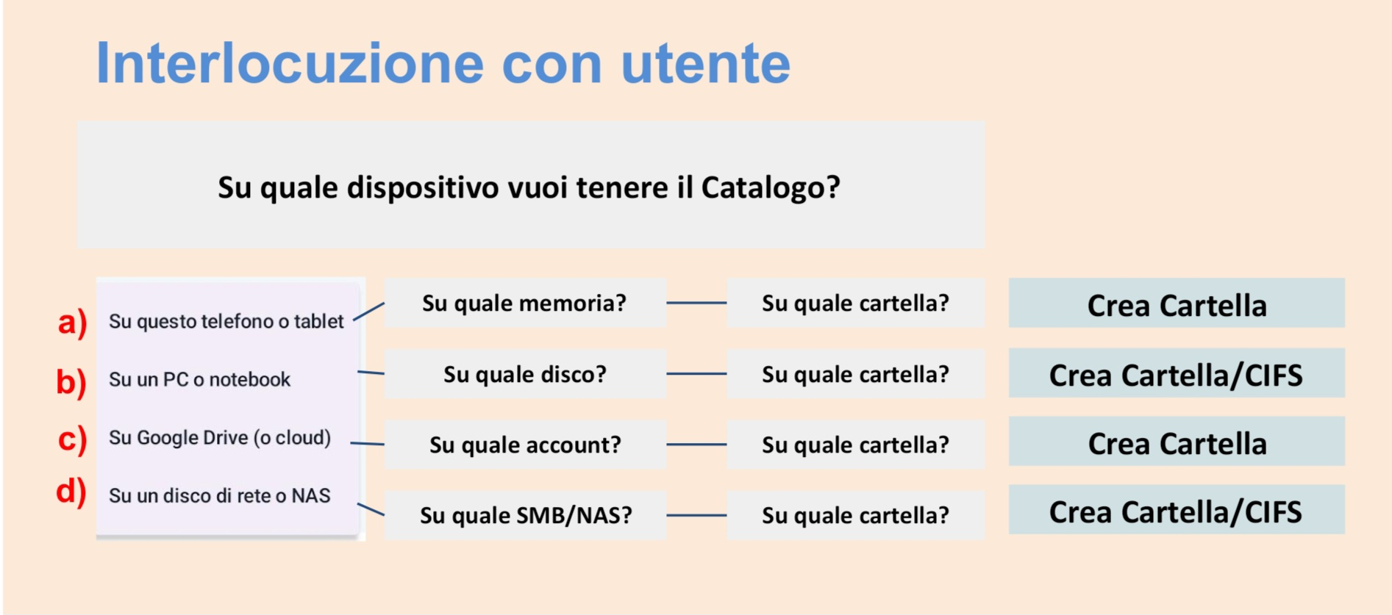

Slide 2
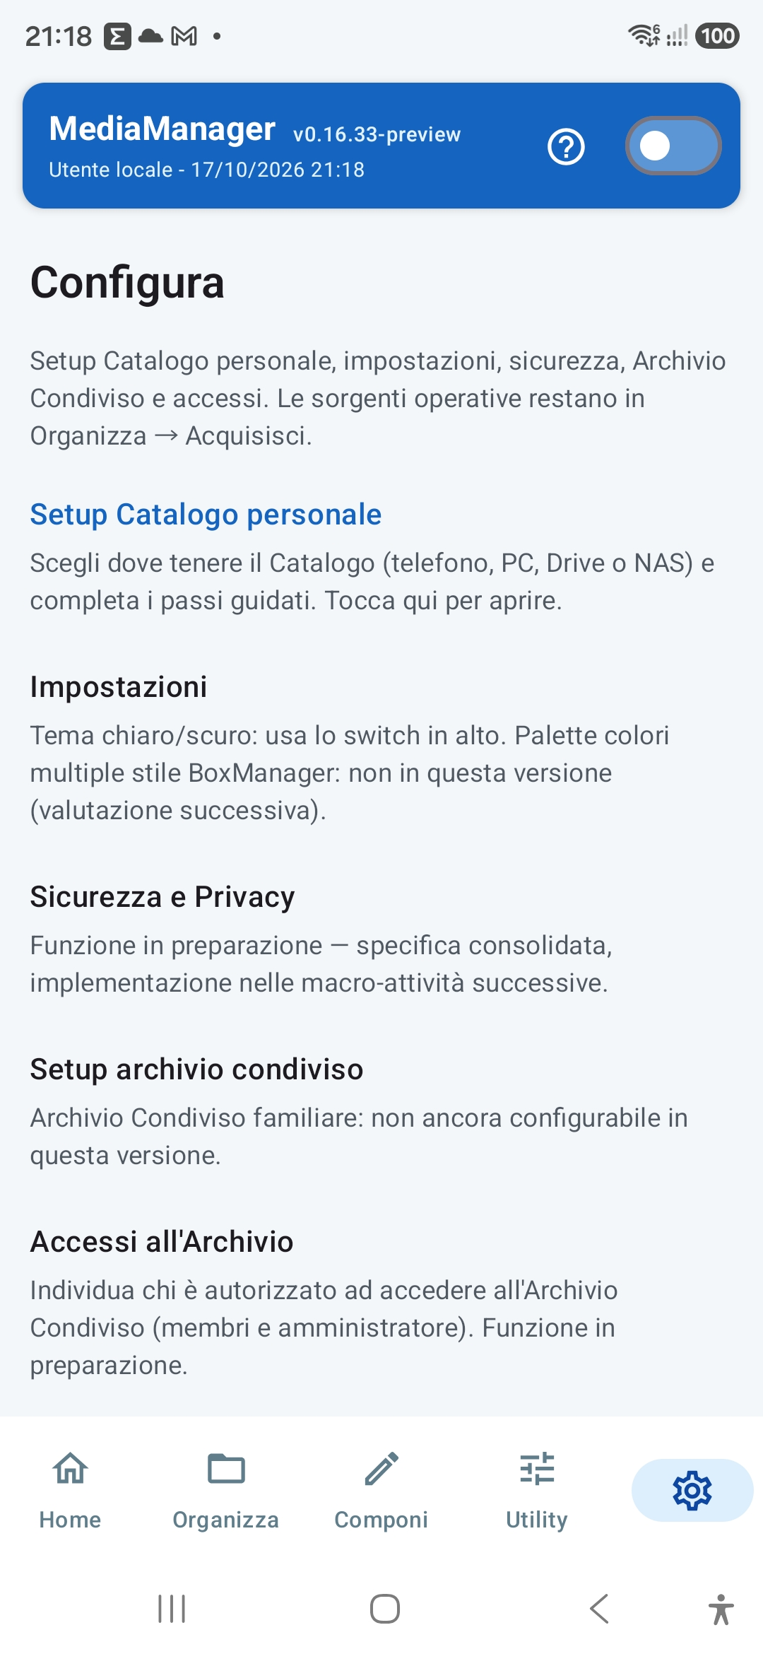
Organizzare la pagina Configura secondo lo stile di Utility

Slide 3
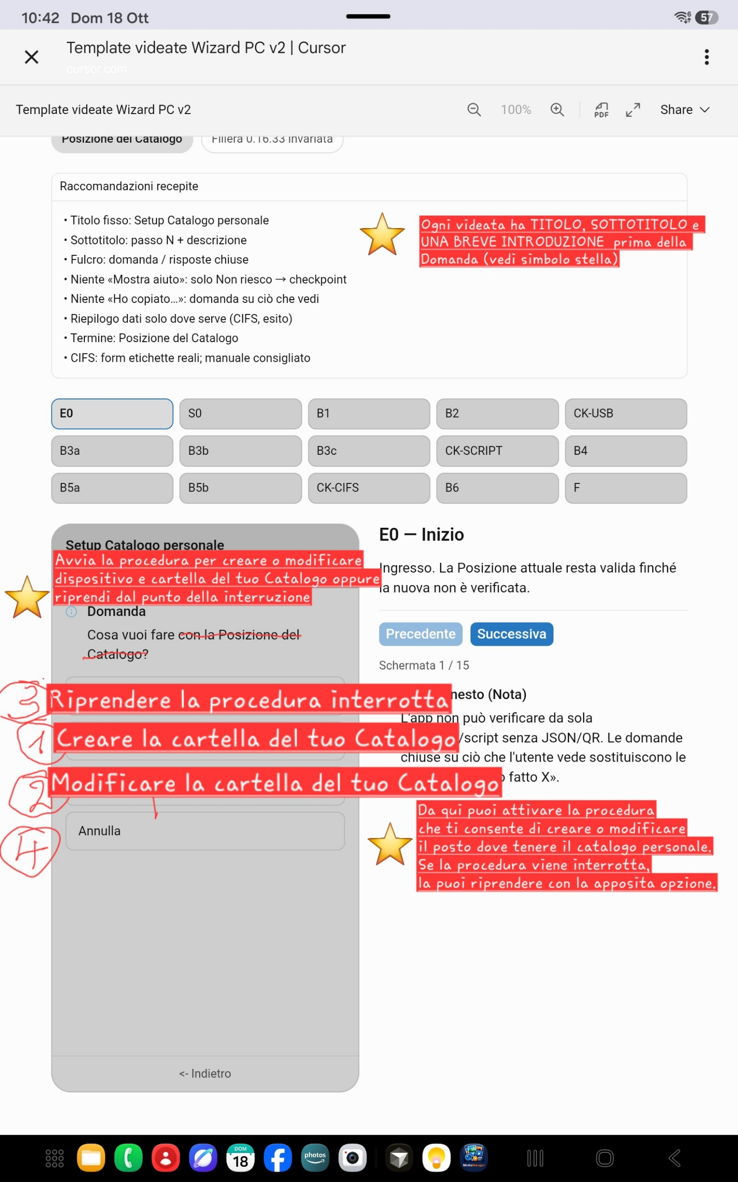
VALIDO PER TUTTE LE PAGINE
Ogni videata del setup catalogo personale deve essere strutturata cosi:
TITOLO: Setup Catalogo personale (FISSO COME ORA)
SOTTOTITOLO: N. passo + titolo della pagina/passo
INTRODUZIONE: Breve descrizione della pagina (in alcune slide è identificata da un’icona «stella»)
DOMANDA (Eventuale) + combo con risposte chiuse
CHECKLIST (Eventuale): le istruzioni operative devono essere visualizzate come checklist e ciascun riquadro deve essere selezionato dall’utente a conferma di aver eseguito correttamente la specifica operazione. Solo se i riquadri sono stati tutti selezionati si passa allo step successivo cliccando su OK.
HELP (Eventuale): a seconda del tipo di intervento richiesto all’utente, prevedere un help contestuale con il quale sono gestiti i problemi evidenziati nei template proposti (funzione da sviluppare)
LE MODIFICHE DI QUESTA PAGINA SONO RIPORTATE A SINISTRA

Slide 4
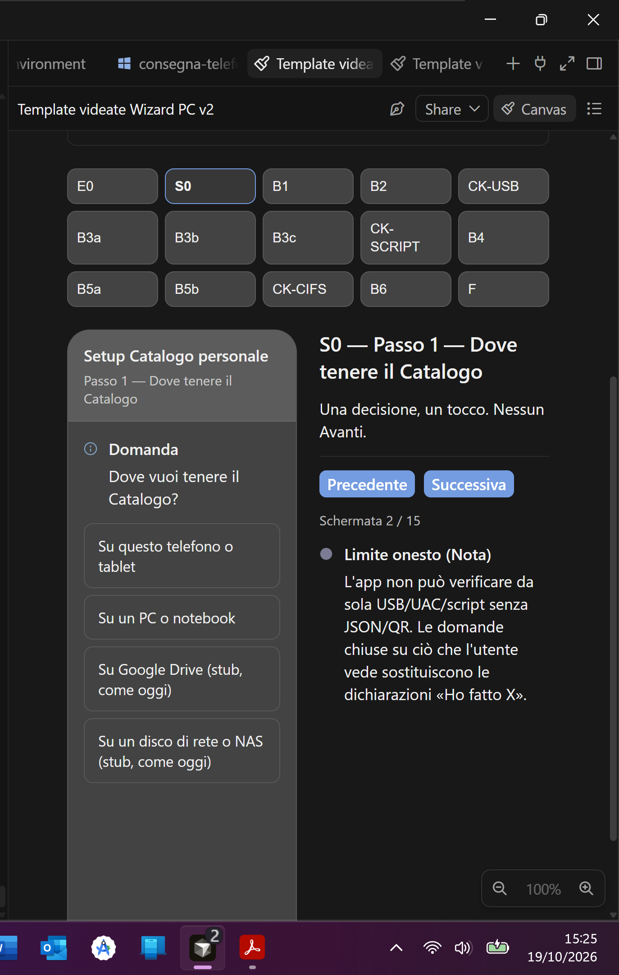
REVISIONE PASSO 0 (procedura per PC/Notebook)
La pagina è rivista secondo il template 0
Il riquadro della lettera / dispositivo può cambiare in base al dispositivo selezionato
Setup Catalogo personale
Dove tenere il Catalogo
Qui puoi scegliere in quale dispositivo e cartella tieni il Catalogo Personale:
Seleziona il dispositivo
Su questo dispositivo (default)
Su un PC/Notebook Windows
Su Cloud (Google Drive)
Su disco di rete o NAS
Indica la lettera del dispositivo e la cartella
Valori di default che puoi modificare:
C:\MediaManager\Catalogo
Quando pronto clicca su OK
Dopo questa pagina inizierà la procedura di interlocuzione con l’utente per eseguire correttamente i seguenti passi.
1 – Verifica della disponibilità di quanto necessario
2 – Verifica preliminare, preparazione dei file e collegamento
3 – Copia manuale dei file di configurazione
4 – Generazione password e altri dati necessari per configurare la cartella condivida
5 – Accedere alla cartella del Catalogo mediante CIFS
C
C: \MediaManager\Catalogo
OK
Template 0 - Note
Fare un controllo della sintassi per lettera disco e percorso cartella

Slide 5
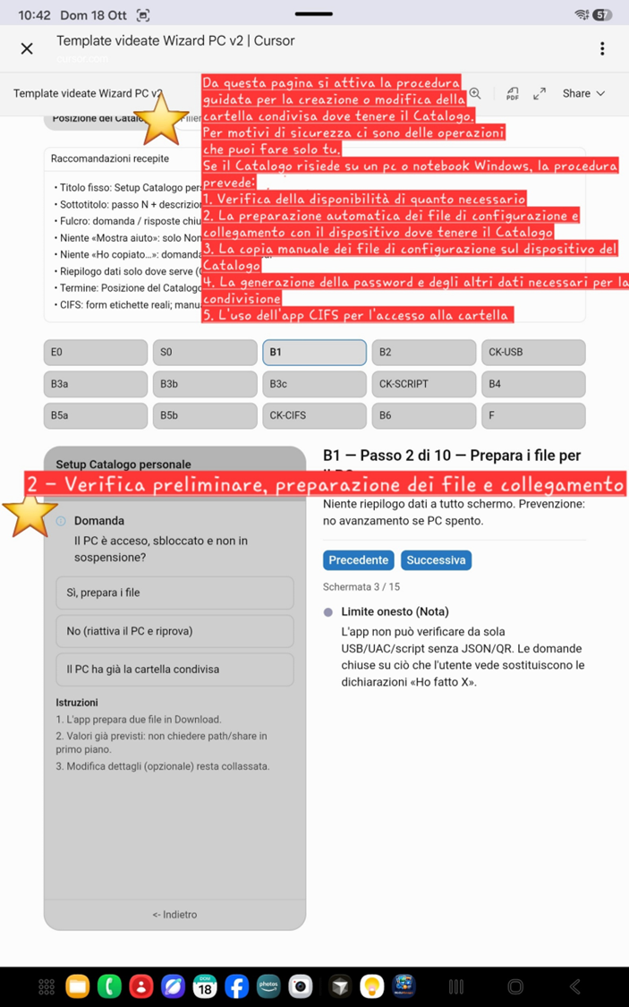
PAGINA INTRODUTTIVA DA VISUALIZZARE SE E’ PREVISTA UNA SPECIFICA PROCEDURA DI CONFIGURAZIONE
Questa pagina deve essere presentata dopo la selezione del tipo di dispositivo da usare per il Catalogo.
E’ strutturata in due parti, una fissa e l’altra variabile in base alla procedura da attivare.
Quella mostrata qui si riferisce alla procedura per PC/Notebook
Per gli altri dispositivi che richiedono particolari istruzioni operative la parte variabile deve essere definita
REVISIONE PASSI 2-7 (procedura per PC/Notebook)
La sequenza dei passi (ridotti in questa proposta) deve essere rivista in base alla UEX definita. Ogni pagina deve seguire l’ordine dei 5 punti evidenziati nella descrizione in alto a sinistra. La prima pagina (da aggiungere) sarà quella del «1 – Verifica della disponibilità di quanto necessario» come da template 1. La seconda pagina sarà quella del «2 - Verifica preliminare, preparazione dei file e collegamento» come da template 2.
Setup Catalogo personale
1 – Verifica della disponibilità di quanto necessario
Prima di avviare la procedura verifica e conferma di avere a disposizione i seguenti strumenti:
Telefono Android o tablet dove è stata installata l’app MediaManager
PC/Notebook Windows v. 10 o superiore (*)
Cavo USB adatto al trasferimento dei dati
Quando pronto clicca su OK
Setup Catalogo personale
2 - Verifica preliminare, preparazione dei file e collegamento
Esegui ora le seguenti verifiche preliminari:
Collega il telefono al PC/Notebook con un cavetto USB adatto al trasferimento dei dati (meglio se quello fornito in dotazione)
Verifica che il PC e il telefono siano accesi e sbloccati
Modifica sul telefono la modalità di collegamento USB da “Solo Ricarica” a “Trasferimento Dati” usando l’opzione di notifica «USB per ricarica smartphone»:
Il cavetto USB è configurato per essere usato per ricaricare. Nel nostro caso però lo dobbiamo configurare per il trasferimento dei dati. Ecco come fare:
  Apri le notifiche scorrendo verso il basso il bordo superiore
  Tocca la notifica «Ricarica questo dispositivo via USB» o simile
  Scegli «Trasferimento di file» o simile
  Consenti l’accesso ai dati del telefono
Quando pronto clicca su OK
OK
Template 1 - Note
Verificare quale sia la versione minima per gestire lo script
Il bottone ok sarà accessibile solo se tutti i riquadri della checklist sono stati selezionati
OK
Template 2 - Note
Il bottone ok sarà accessibile come per template 1

Slide 6
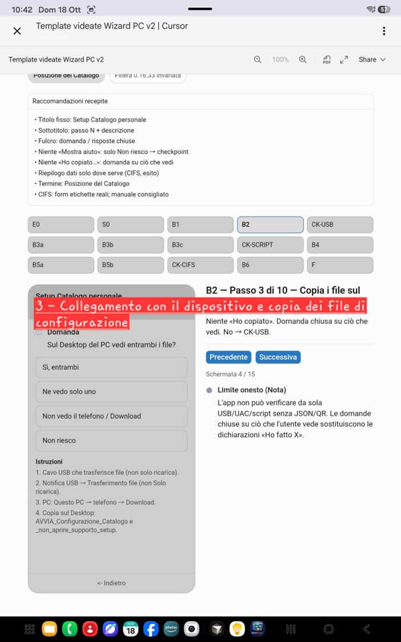
REVISIONE PASSO 3 (procedura per PC/Notebook)
La pagina è rivista secondo il template 3
Setup Catalogo personale
3 – Copia manuale dei file di configurazione
Dopo aver collegato il telefono al PC/Notebook esegui le seguenti operazioni:
Accedi dal PC alla cartella Download del telefono
Vai sul PC ed apri “Esplora file”
Nel menu a sinistra clicca “Questo PC”
Sotto "Dispositivi e unità" compare il nome del tuo telefono
Fai doppio clic sul nome
Apri “Memoria interna condivisa” (o piú semplicemente "Telefono" / "Memoria interna").
Copia i due file che trovi in Download del telefono ed incollali sulla cartella Desktop del PC
Cerca nella cartella Download del telefono i file denominati:
  AVVIA_Configurazione_Catalogo
  _non_aprire_supporto_setup
Seleziona entrambi i file e copiali con Ctrl + C
Torna sul PC, vai sul Desktop e incollali con Ctrl + V.
Verifica la presenza dei due file dopo il salvataggio
Dopo il salvataggio dei file sul PC/Notebook verifica che siano presenti sulla cartella Desktop.
Quando pronto clicca su OK
I nomi dei file sono ancora troppo lunghi:
MODIFICARLI COME SEGUE:
AVVIA_Configurazione_Catalogo > CONFIGURA (MAIUSCOLO)
_non_aprire_supporto_setup > sup (minuscolo)
Nelle slide successive si fa riferimento al vecchio nome
OK
Template 3 - Note
Il bottone ok sarà accessibile come per template 1

Slide 7
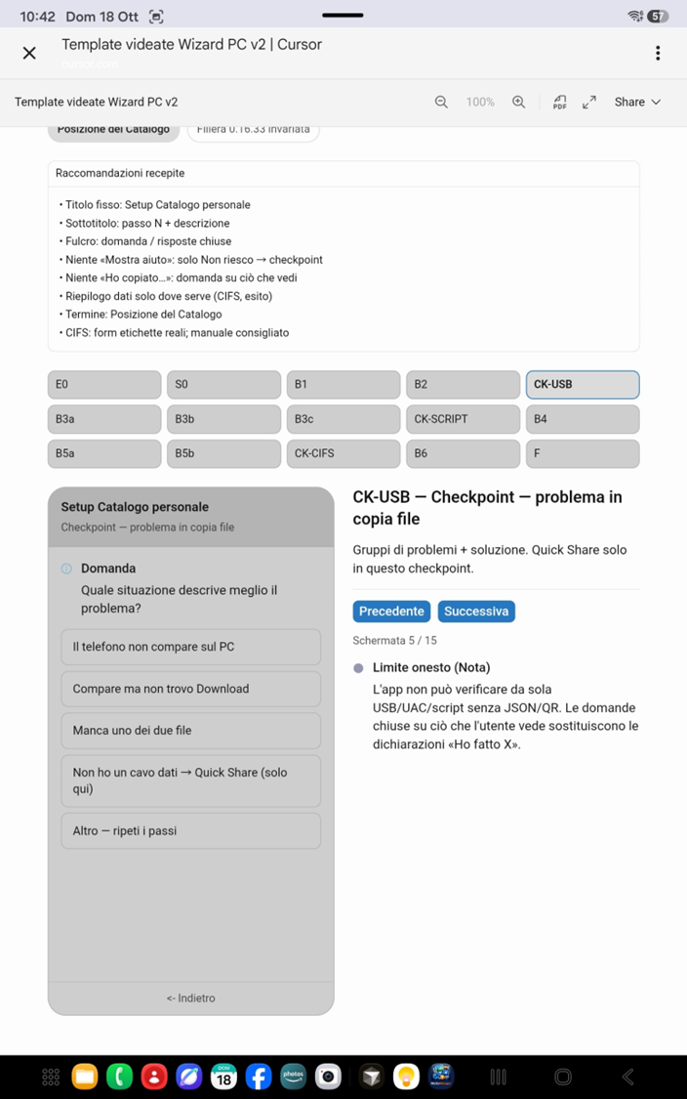
GESTIRE GLI ERRORI CON UN HELP CONTESTUALE USANDO UN APPROCCIO «WHAT/IF»
CONSULTARE NOTE CHATGPT E CLAUDE

Slide 8
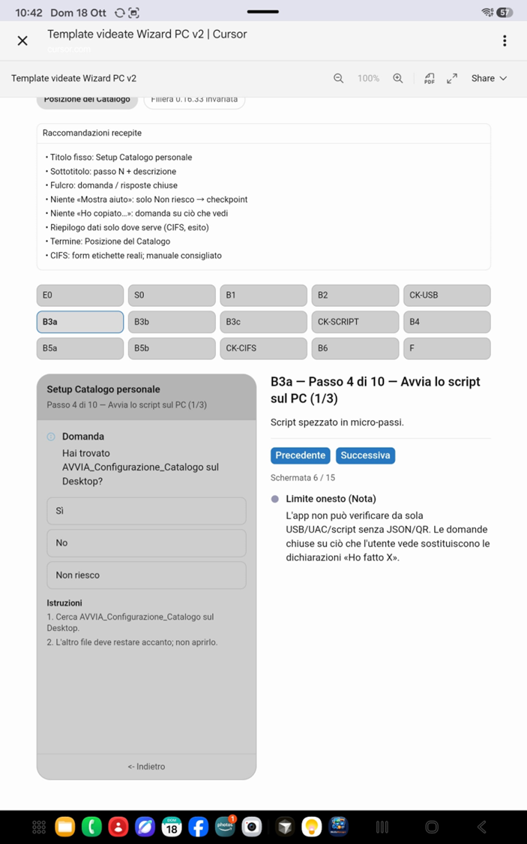
REVISIONE PASSO 4 (procedura per PC/Notebook)
La pagina è rivista secondo il template 4
Setup Catalogo personale
4 – Generazione password e altri dati necessari per configurare la cartella condivida
E’ tutto pronto per lanciare la routine che ti consentirà di creare la cartella dedicata al Catalogo personale. Ecco le istruzioni:
Vai sul Desktop del PC/Notebook e seleziona il file AVVIA_Configurazione_Catalogo
Con il tasto destro del mouse seleziona e clicca su «Esegui come Amministratore». La routine di configurazione viene così eseguita
Al termine (ci vorrà qualche minuto) la routine mostrerà il messaggio di «Tutto pronto» per passare alla fase successiva. Non interrompere la routine
Prendi nota con una stampa o printscreen dei dati di riepilogo forniti dalla routine da utilizzare in seguito.
Quando pronto clicca su OK
OK
Template 4 - Note
Verificare quali dati di riepilogo (VEDI SLIIDE SUCCESSIVA) potranno servire all’utente (eliminare quelli che non utilizzerà mai)
Inserire durante l’esecuzione dello script (dopo i primi 6 passi della procedura) un messaggio di attesa (ESEMPIO «STO CONFIGURANDO LA CARTELLA. NON INTERROMPERE LA ROUTINE FINO A QUANDO NON SARA’ VISUALIZZATO IL MESSAGGIO DI TUTTO PRONTO!»
Prevedere nei punti dove è necessario prendere nota dei dati una funzione di stampa (screenshot, stampante o PDF)
Il bottone ok sarà accessibile solo se tutti i riquadri della checklist sono stati selezionati

Slide 9
RIEPILOGO DI FINE SCRIPT SU PC
PC: DESKTOP-E5C1L4E
Cartella: C:\MediaManager\Catalogo
Condivisione: \\DESKTOP-E5C1L4E\MediaManagerCatalog
IP: 192.168.68.60
Utente SMB: DESKTOP-E5C1L4E\MediaManager
Password: GkQSnTprEABYMi
Password PROVVISORIA: cambiala in Windows e aggiorna Archivio sul tablet.
Esito (fuori dalla condivisione): C:\MediaManager\MediaManager_setup_result.json
Log: C:\MediaManager\MediaManager_setup.log
AVVISO: se il PC va in sospensione, la cartella sparisce dalla rete.
Torna all'app MediaManager e continua il Wizard.
[16:10:24] File di supporto eliminato dal PC (conteneva la password).
La password generata è inutilmente complessa da trascrivere: d’altra parte, se è provvisoria e se l’utente può cambiarla, in questa fase si può usare «mediamanager» (senza controllo su minuscolo / maiuscolo)
Prevedere funzione stampa (screenshot, stampante o PDF)

Slide 10
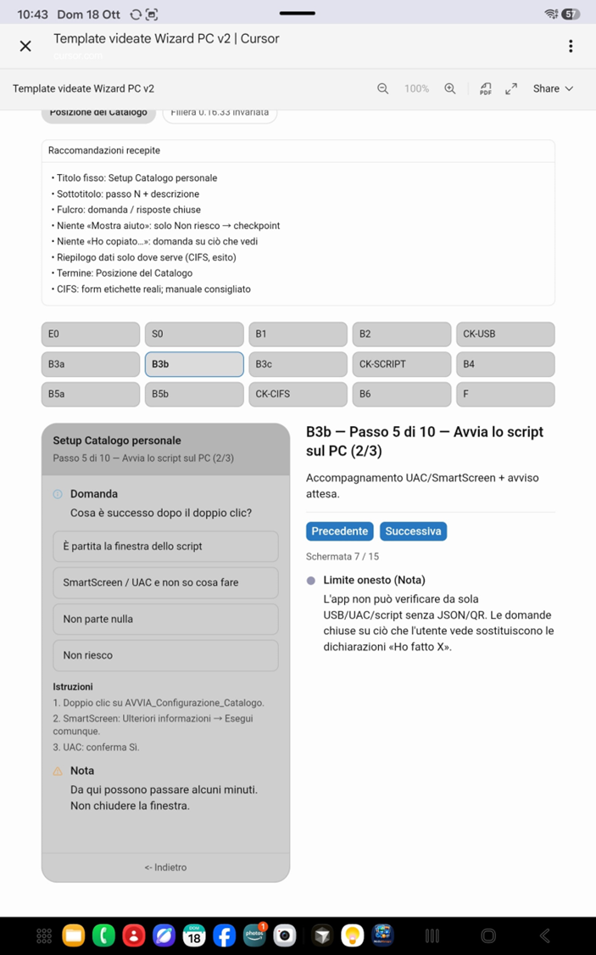
GESTIRE GLI ERRORI CON UN HELP CONTESTUALE USANDO UN APPROCCIO «WHAT/IF»
CONSULTARE NOTE CHATGPT E CLAUDE

Slide 11
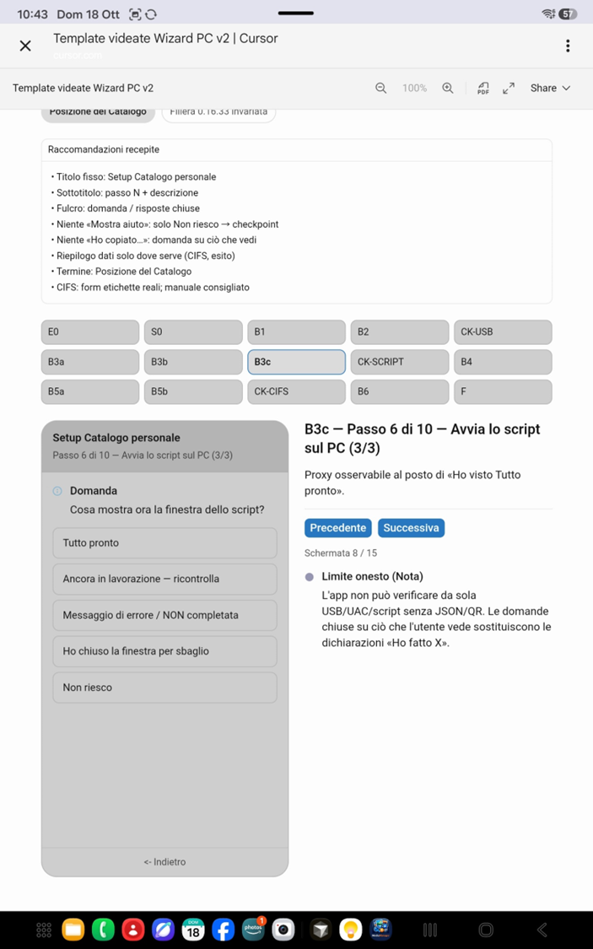
GESTIRE GLI ERRORI CON UN HELP CONTESTUALE USANDO UN APPROCCIO «WHAT/IF»
CONSULTARE NOTE CHATGPT E CLAUDE

Slide 12

GESTIRE GLI ERRORI CON UN HELP CONTESTUALE USANDO UN APPROCCIO «WHAT/IF»
CONSULTARE NOTE CHATGPT E CLAUDE

Slide 13

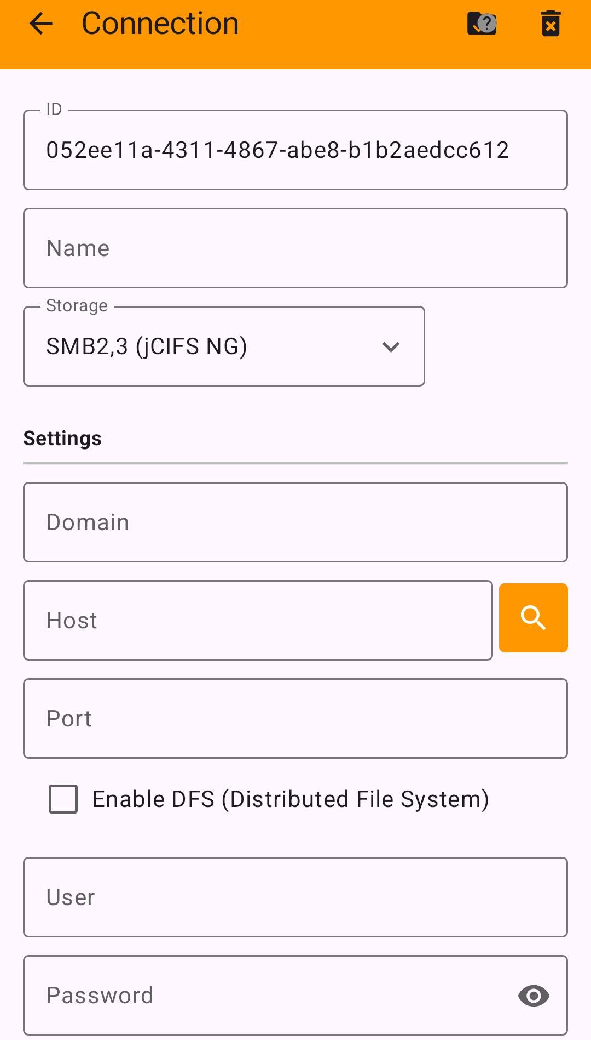
REVISIONE PASSO 5
La pagina è rivista secondo il template 5
Setup Catalogo personale
5 – Accedere alla cartella del Catalogo mediante CIFS
L’ultimo passo della procedura prevede la configurazione dell’app denominata CIFS Documents Provider – scaricabile gratuitamente su Google Play.
Ecco i dati da inserire (fai un printscreen o una stampa per averti a portata di mano quando ti serviranno):
Quando pronto clicca su OK
Integrazione CIFS / MediaManager
Approfondire il livello di integrazione (compilazione automatica dei dati richiesti da CIFS sulla base di quelli in possesso dell’app).
L’auspicio di è integrarla completamente ad esclusione dell’inserimento della password.
Se l’integrazione non è ritenuta affidabile, prevedere soltanto l’input manuale.
Prevedere funzione stampa (screenshot, stampante o PDF)
OK
Template 5 - Note
Il format da visualizzare deve essere del tutto simile a quello utilizzato da CIFS
Il bottone ok sarà accessibile come per template 1

Slide 14
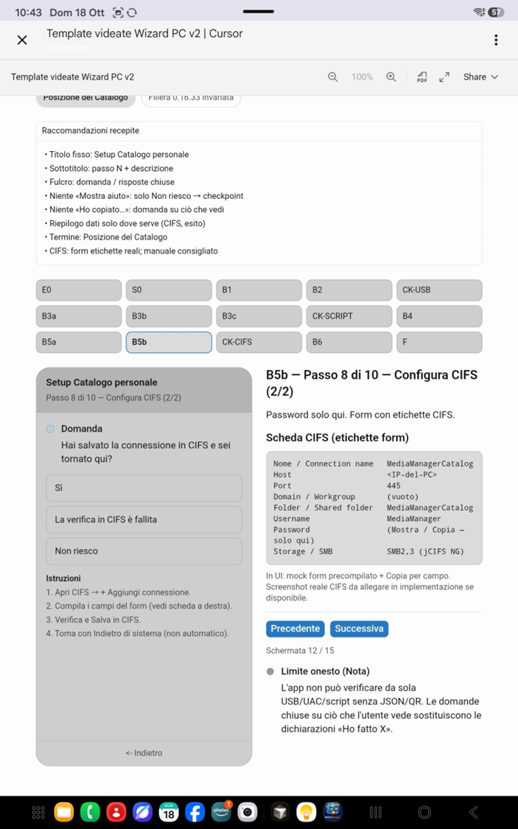
GESTIRE GLI ERRORI CON UN HELP CONTESTUALE USANDO UN APPROCCIO «WHAT/IF»
CONSULTARE NOTE CHATGPT E CLAUDE

Slide 15

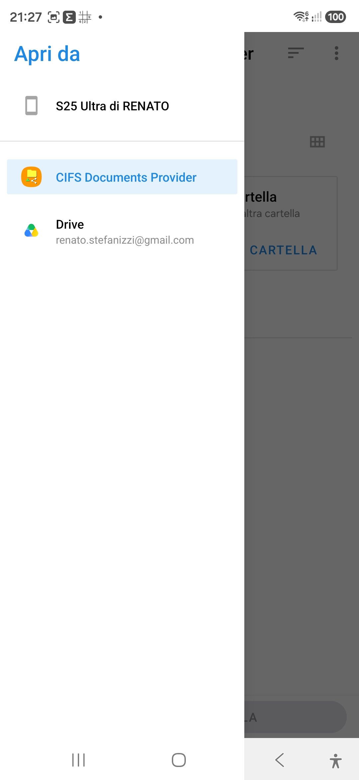
GESTIRE GLI ERRORI CON UN HELP CONTESTUALE USANDO UN APPROCCIO «WHAT/IF»
CONSULTARE NOTE CHATGPT E CLAUDE

Slide 16
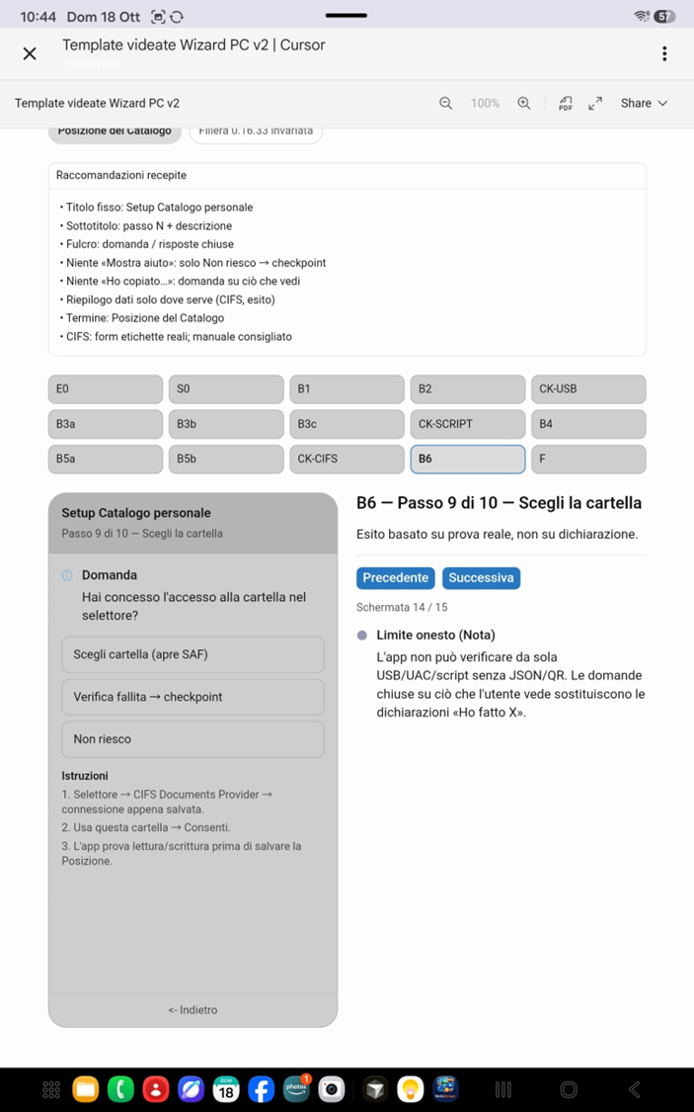
GESTIRE GLI ERRORI CON UN HELP CONTESTUALE USANDO UN APPROCCIO «WHAT/IF»
CONSULTARE NOTE CHATGPT E CLAUDE

Slide 17
